Slide 1
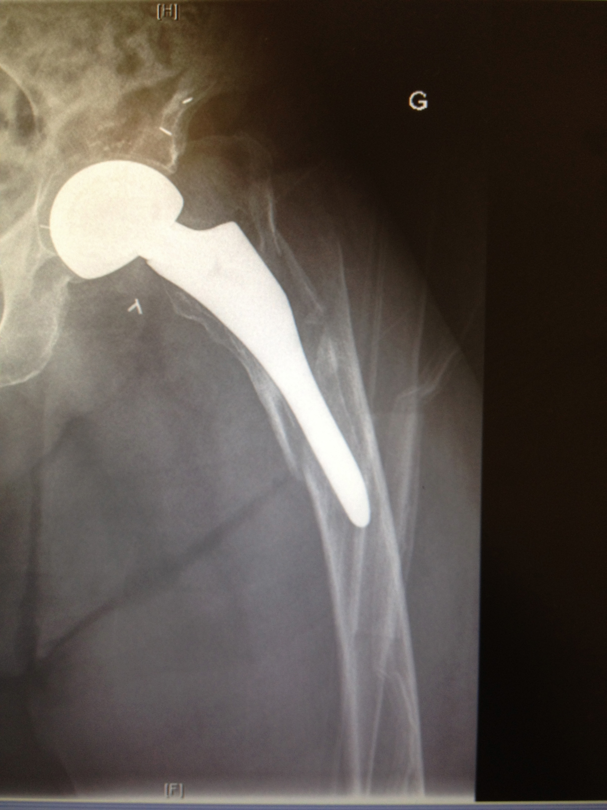
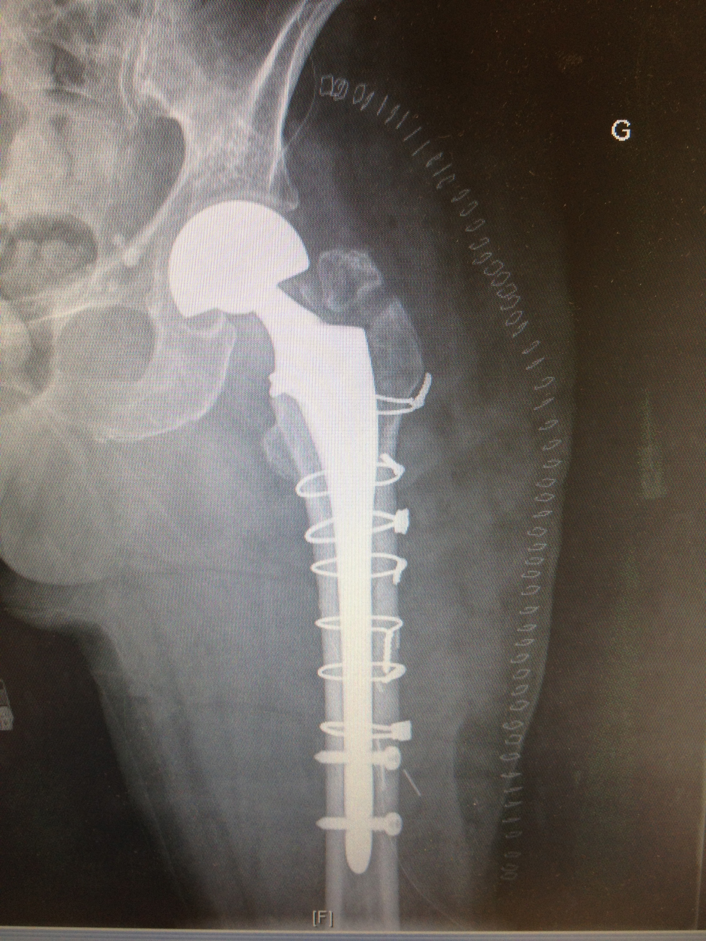
Fractures péri-prothétiques
Postopératoires
traumatiques
Fractures autour de la tige avec descellement
Vancouver B2 ou B3
Notes:
Reprise de la voie d’abord postéro-latérale plus extensive
Ablation de l’ancienne prothèse
Ostéosynthèse par fils de cerclage +/- plaque-crochet tranchanterique
Repose d’une tige de reprise plus longue pontant le foyer de fracture permettant théoriquement la reprise de l’appui immédiat grace au verrouillage distal
La mise au fauteuil et la mobilisation peuvent être débutés d’emblée

Slide 2
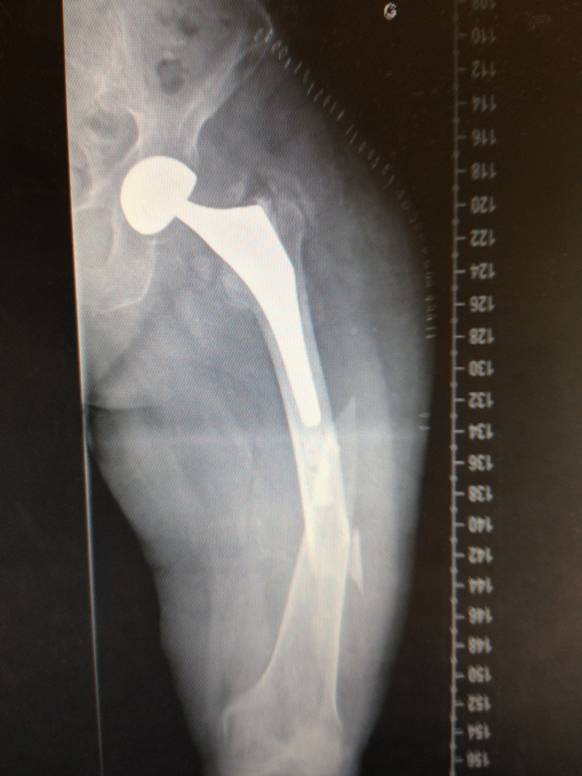
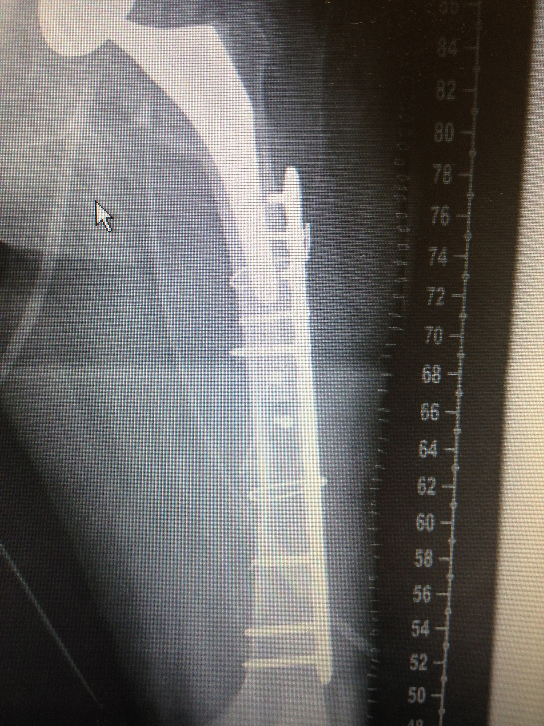
Fractures péri-prothétiques
Postopératoires
traumatiques
82 ans, chute
Fracture Vancouver C, pas de déstabilisation de l’implant: ostéosynthèse
Notes:
Une critique peut être faite sur le montage: plaque courte en proximal.
Suites: décharge 6 semaines à 3 mois selon signes de consolidation, mais fauteuil et rééducation autorisés.

Slide 3
Reprise de PTH pour infection
Diabète
Obésité
Immunodépression
Infection active sur autre site
PR
Chirurgie longue > 2,5 heures
Hématome post-op
Reprise de PTH
Taux - 1%
FDR (HAS 2014)
Précautions
Asepsie cutanée
ATB prophylaxie
Staph doré
BGN
Strepto
HAS mars 2014
Infections Aigues
< 6 semaines
Infections chroniques
> 3 mois
Prélèvements bactério
Lavage, synovectomie
Changement des pièces modulaires
ATB double secondairement adaptée
Prélèvements bactério
Changement de prothèse en 1 ou 2 temps
Lavage, synovectomie
ATB double secondairement adaptée
Avis staff multidisciplinaire infectieux
Notes:
Malgré les précautions prises, le taux d’infection sur PTH avoisine les 1% dans la littérature.
Selon l’avis de l’HAS 2014, les fdr retenus sont:…….. Et les bactéries les plus fréquement retrouvées….
Il est nécessaire de respecter les précautions recommandées par l’HAS .
Il faut distiguer deux situations: les infections dites aigues de moins d 6s ne necessitant pas le chanement de l’implant et les infections à plus de 3 mois ou les implants doivent etre changés en 1 ou 2 temps.
En tous cas ce qu’il faut retenir:
Après PTH: douleur inexpliquée de la hanche prothésée, signes généraux, inflammation locale, écoulement purulent= avis ortho en urgence.
Pas d’antibiotique à l’aveugle car décapitent les germes au moment des prélevements bacterio

Slide 4
Reprise de PTH pour infection
A retenir
Signes d’infection:
Apparition d’une douleur inhabituelle
Fièvre
Inflammation locale
Écoulement purulent
Avis spécialisé, ponction articulaire
NFS CRP
+/- prélèvements locaux souvent souillés
Pas d’ATB à l’aveugle

Slide 5
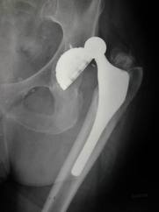
Reprise pour luxations récidivantes
Rechercher les causes évidentes de luxation
Raccourcissement
Perte d’offset fémoral
Cotyle trop vertical
Cotyle pas assez antéversé
Effet cam
Bilan radiographique
TDM
Repositionnement des implants
Implant double mobilité
Notes:
Les luxations récidivantes de PTH sont une cause rare de reprise (heureusement).
Il faut savoir rechercher des causes évidentes de luxation:
La malposition des implants+++ avec un cotyle ou un implant fémoral pas assez antéversés ou le contraire.
La non restauration de l’offset (en gros la récupération de la tension des paries molles)
Les effets cam (contact entre les implants sur les amplitudes extrèmes ou avec l’os faisant en qq sorte un levier et favorisant la luxation.
Il existe aussi des causes moins évidentes comme la version pelvienne chez des patients scoliotiques ou patients opérés du rachis lombaire
Et enfin des luxations récidivantes sans causes retrouvées évidentes (maladresse du patient? Patients ne pouvant respecter les positions à éviter)

Slide 6
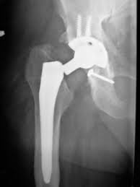
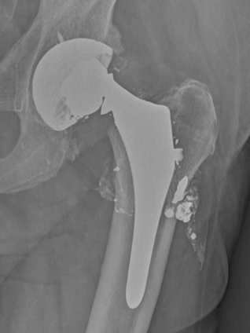
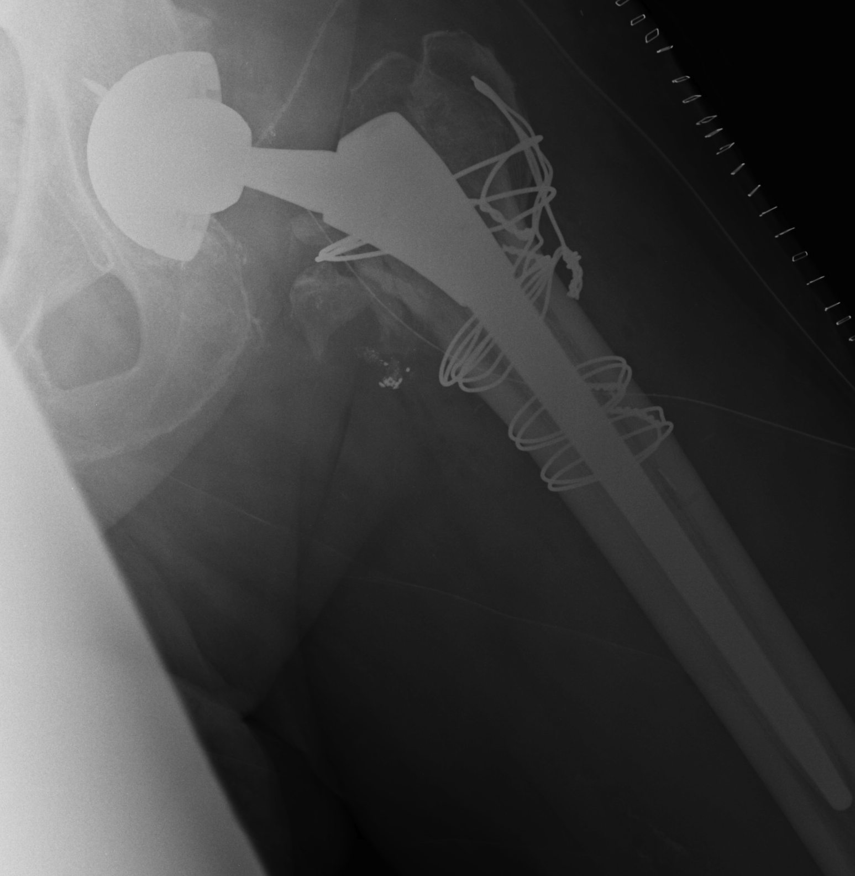
Reprise pour rupture d’implants
Nettoyage des débris+++
Changement d’implant
Rupture du col
Rupture de la tête en céramique
Notes:
Enfin il éxiste dans encore de plus rares cas des reprises chirurgicales pour ruptures d’implants.
Rupture du col
Rupture de la tête notamment les anciennes céramiques

